Slide 1
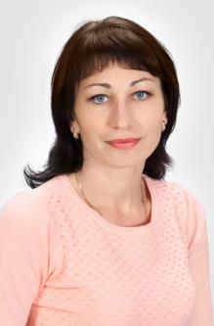
Министерство образования РМ
Портфолио
Куниной Елены Анатольевны
воспитателя Муниципального автономного дошкольного образовательного учреждения
Атяшевского муниципального района РМ
« Атяшевский детский сад комбинированного вида № 1»

Slide 2
Общие сведения
Дата рождения: 22.11.1984 г.
Профессиональное образование: высшее
Специальность: «Педагогика и методика дошкольного образования»
Квалификация: Организатор-методист дошкольного образования
№ диплома: ВСГ 5652575
Дата выдачи: 31.01.2011 г
Стаж педагогической работы: 3 года
В данной должности: 3 года
Общий трудовой стаж: 13 лет
Наличие квалификационной категории: -
Дата последней аттестации: -
Занимаемая должность: воспитатель
Повышение квалификации: 26.11.2018г.
ГБУ ДПО « МРИО» г. Саранск

Slide 3
Представление
педагогического опыта
«Развитие речи детей посредством театрализованной деятельности»
https://ds1atsh.schoolrm.ru

Slide 4
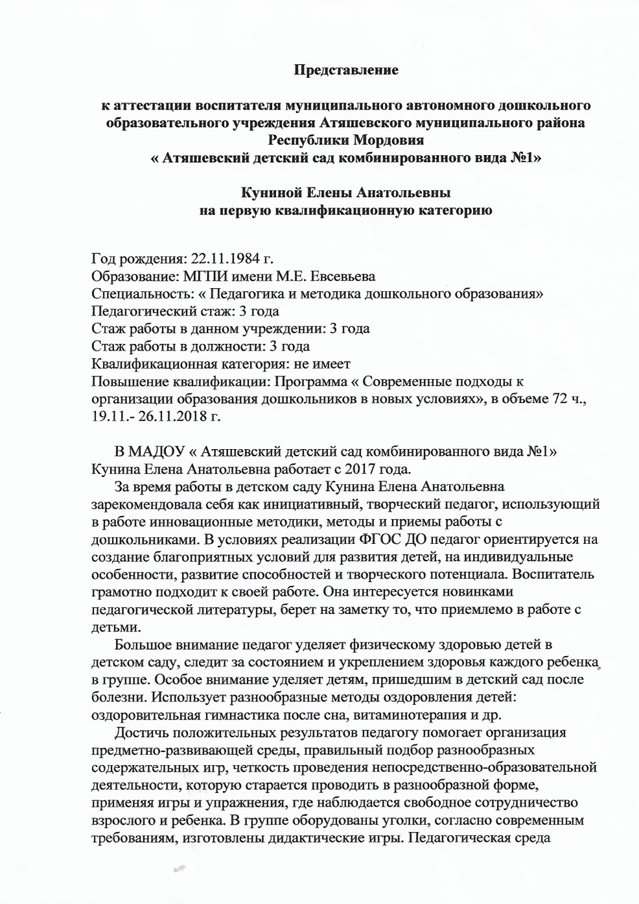
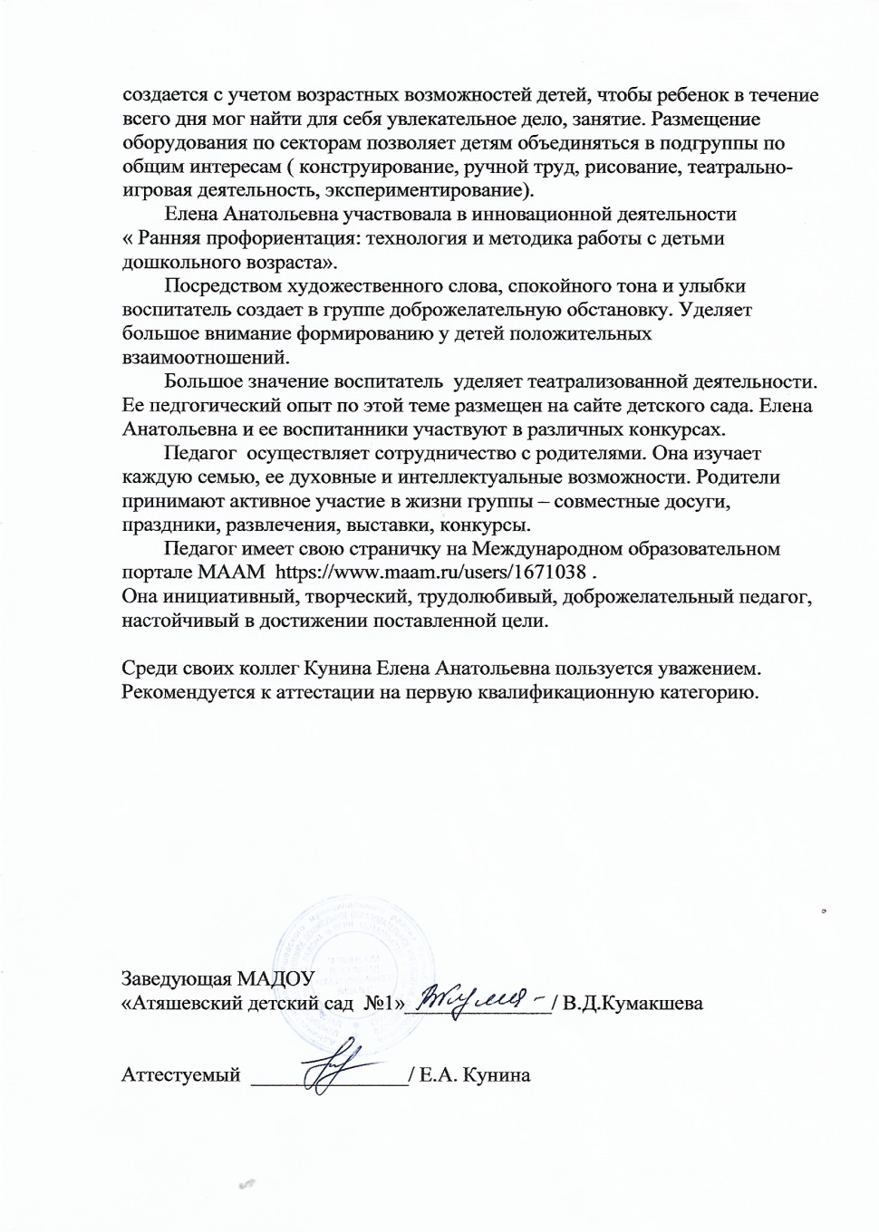

Slide 5
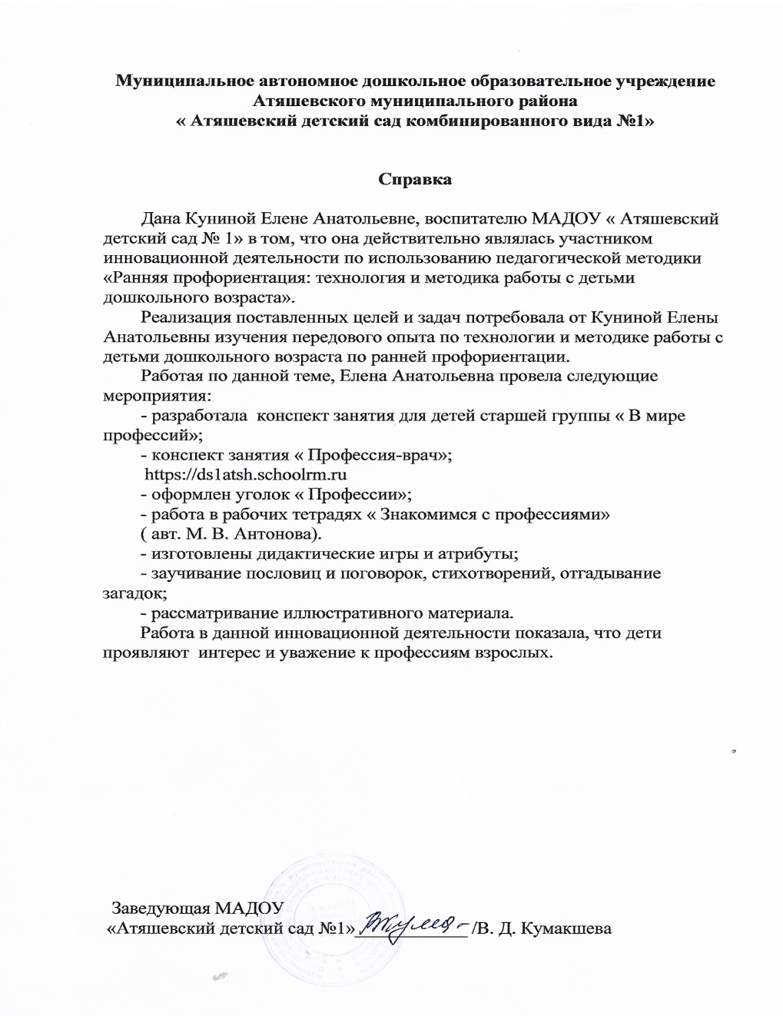
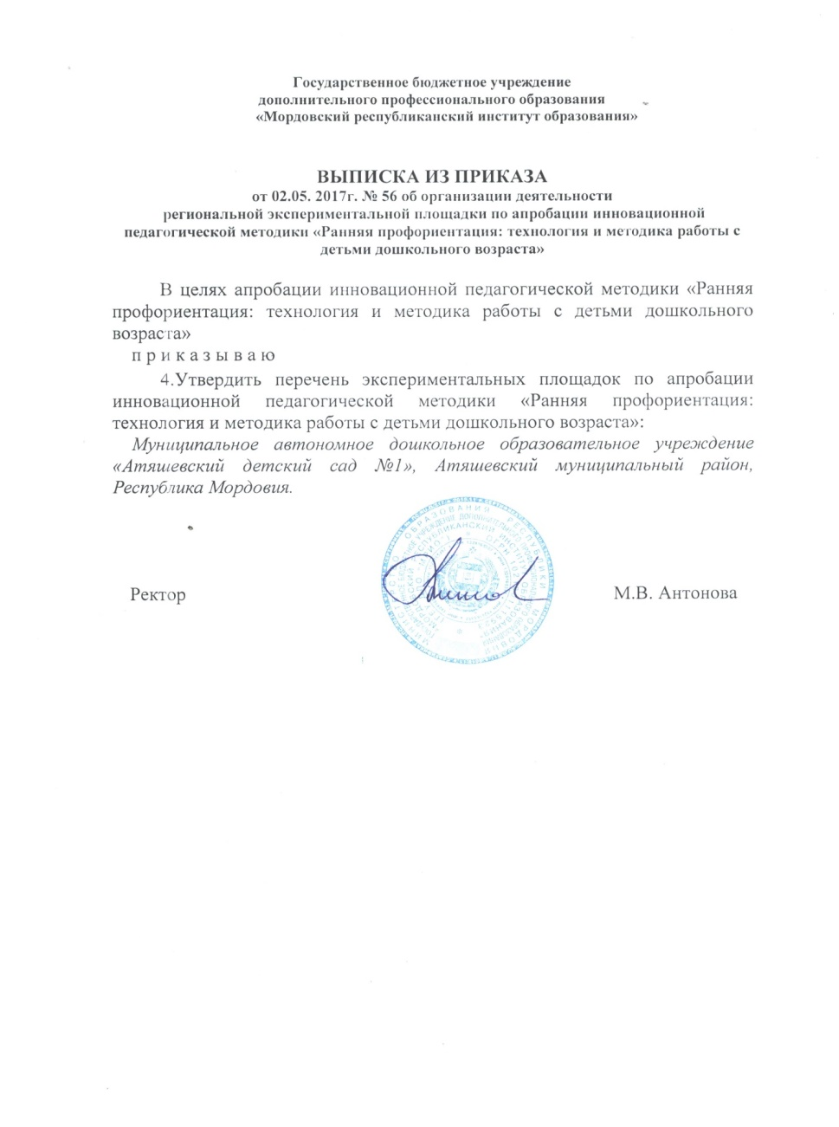
1. Участие в инновационной (экспериментальной деятельности)

Slide 6
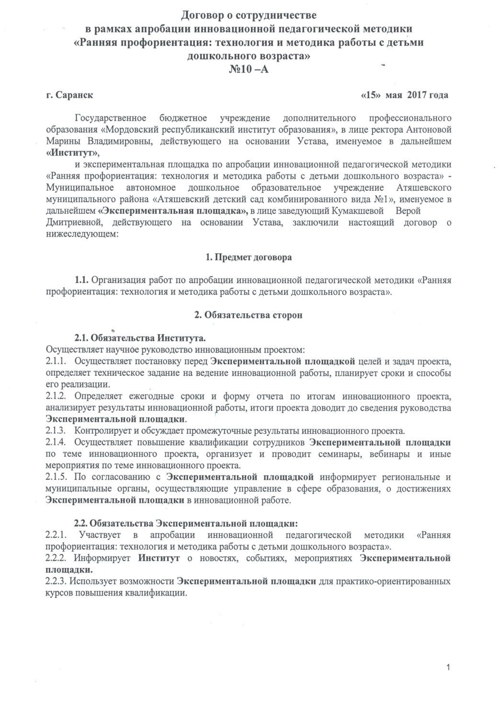
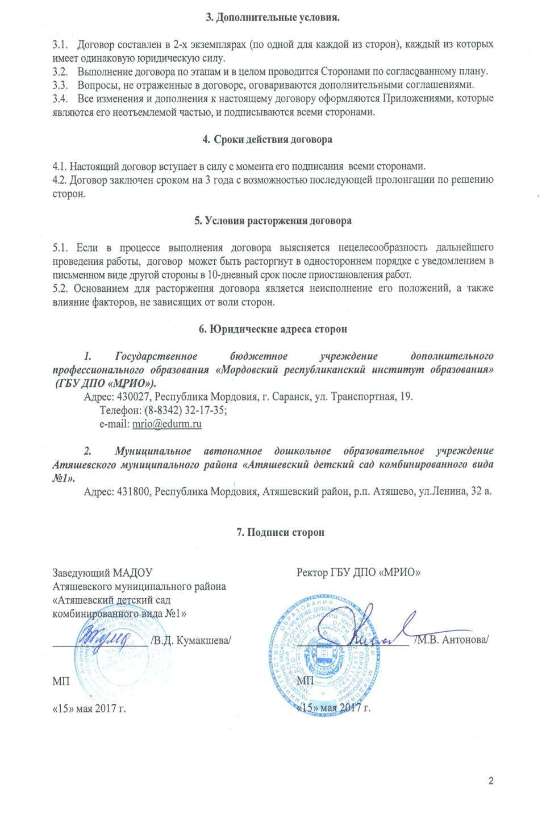

Slide 7
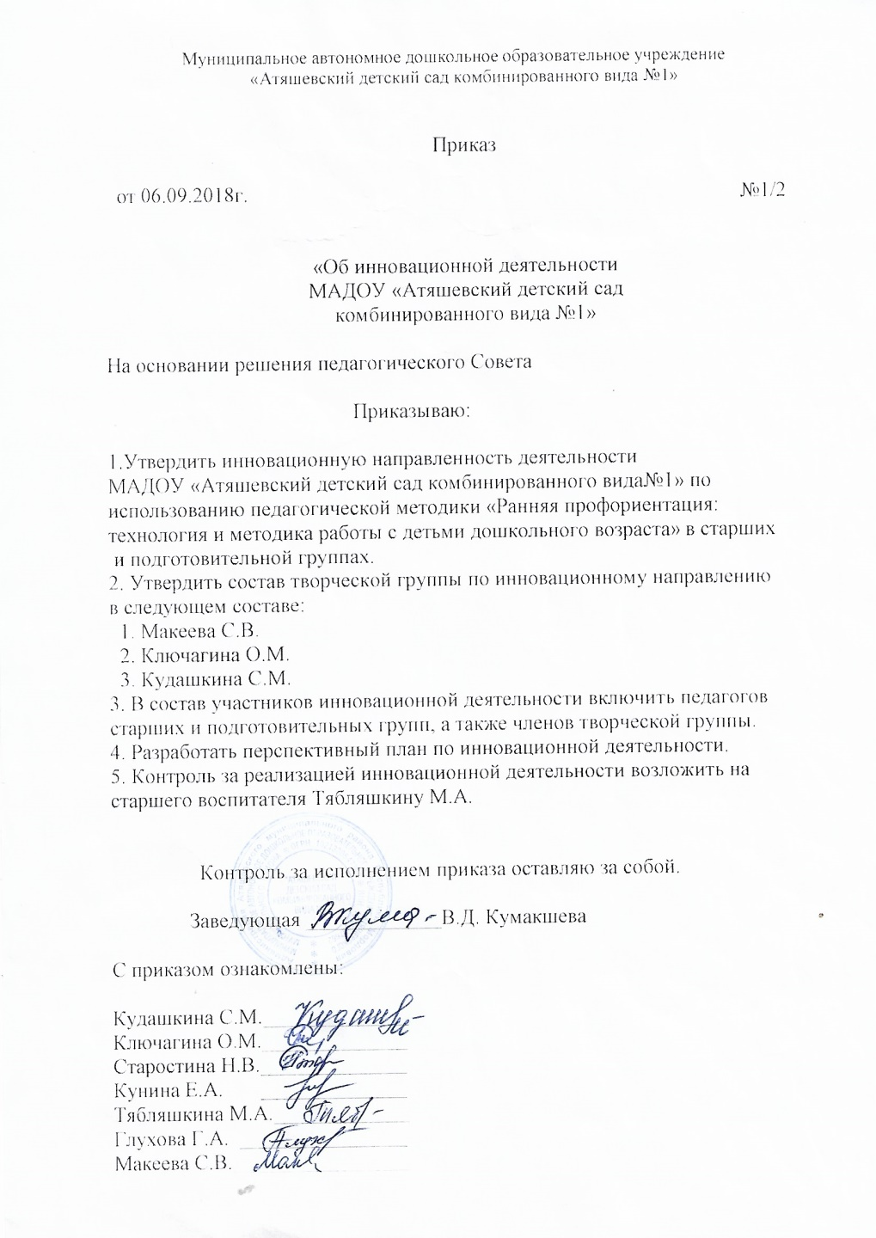

Slide 8
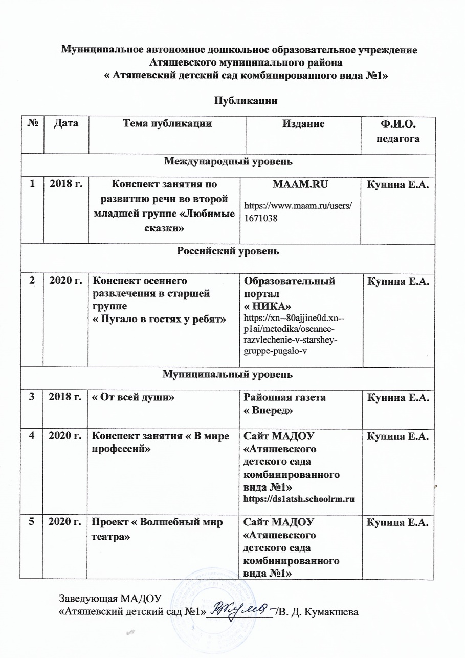
3. Наличие публикаций, включая интернет – публикации

Slide 9
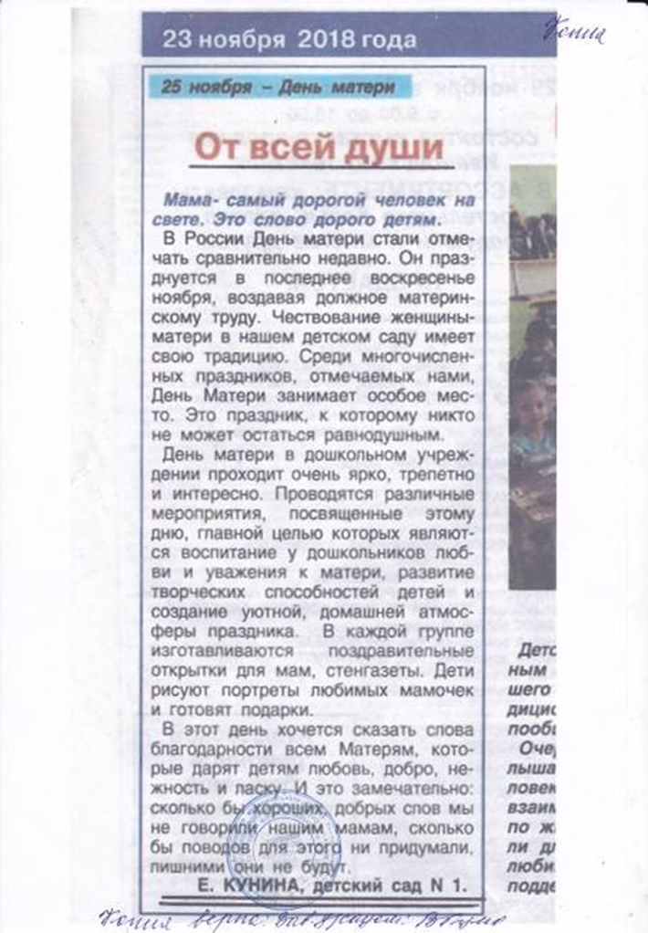
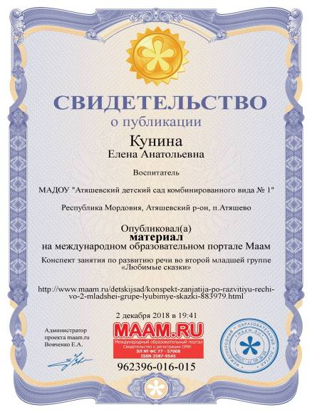

Slide 10
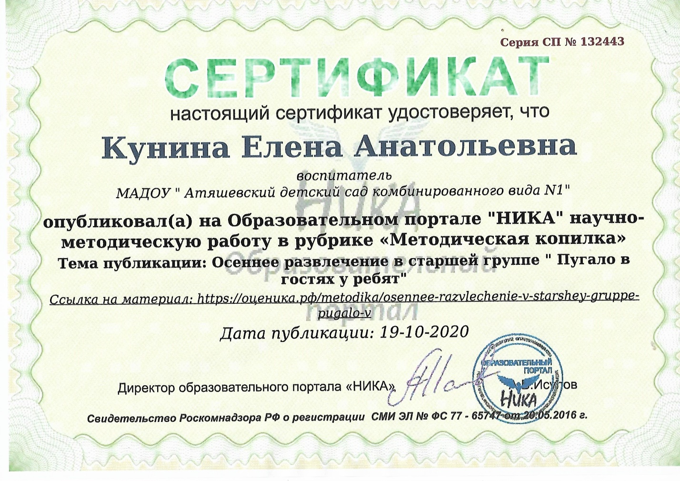

Slide 11
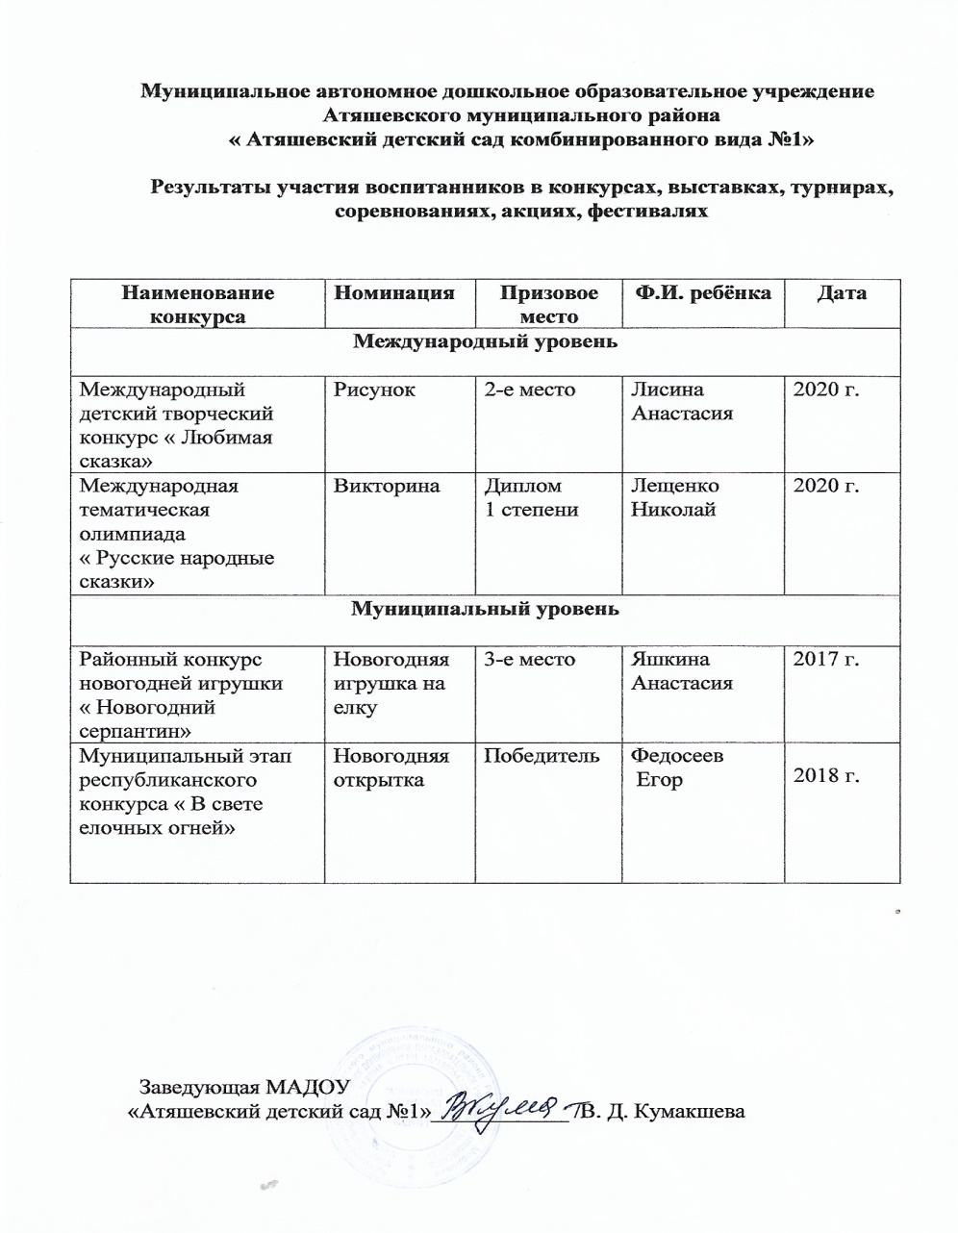
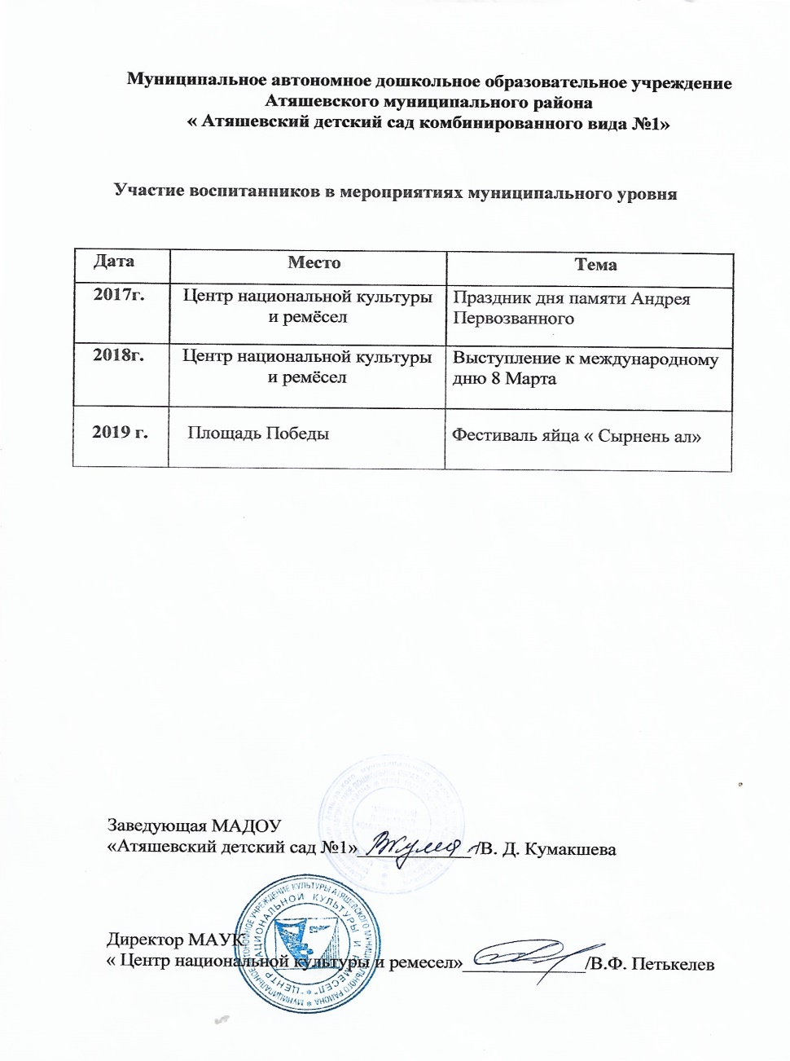
4.Результаты участия воспитанников в конкурсах, выставках, турнирах, соревнованиях, акциях, фестивалях

Slide 14
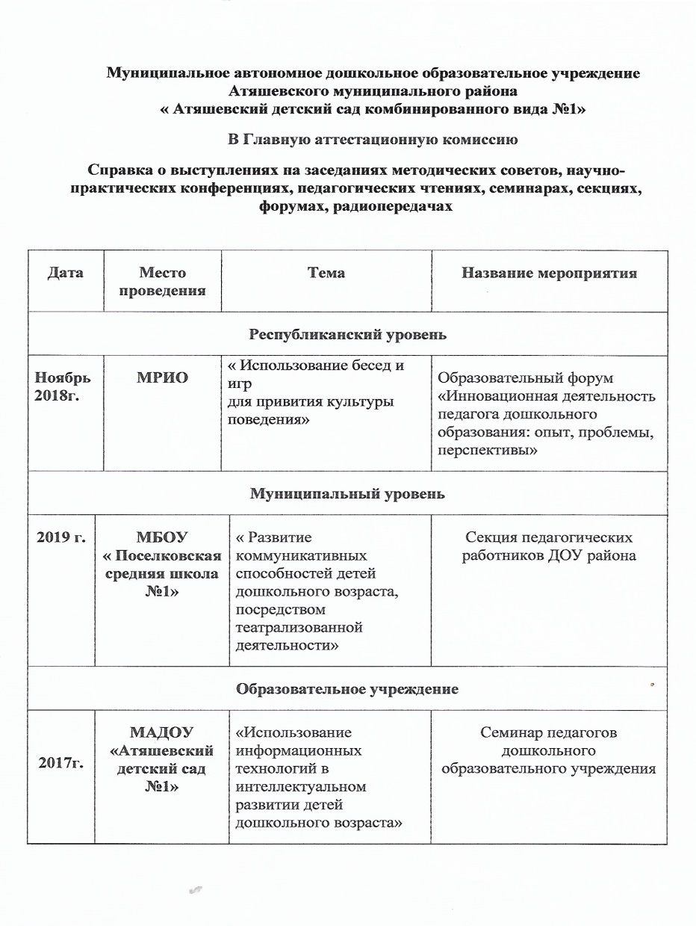
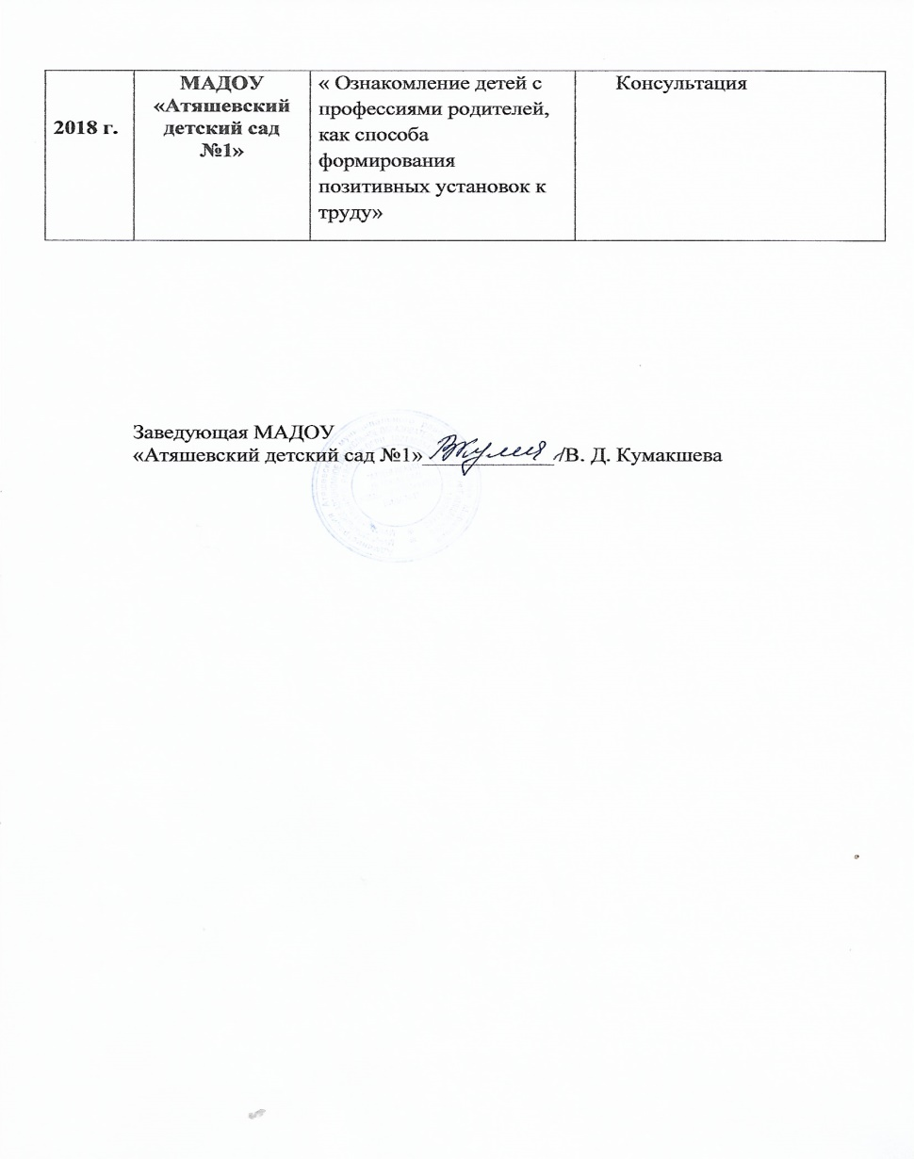
6. Выступление на заседаниях методических советов, научно-практических конференциях, педагогических чтениях, семинарах, секциях, форумах, радиопередачах

Slide 15
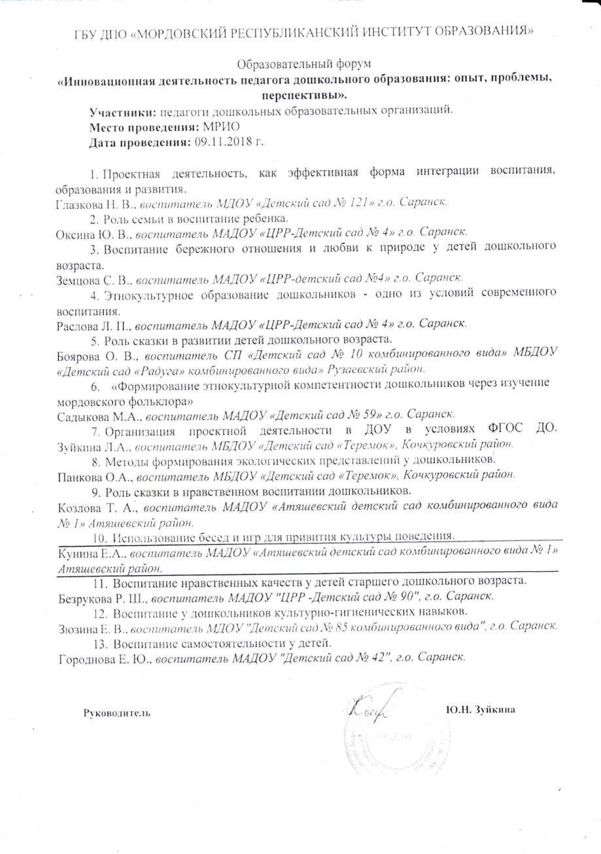
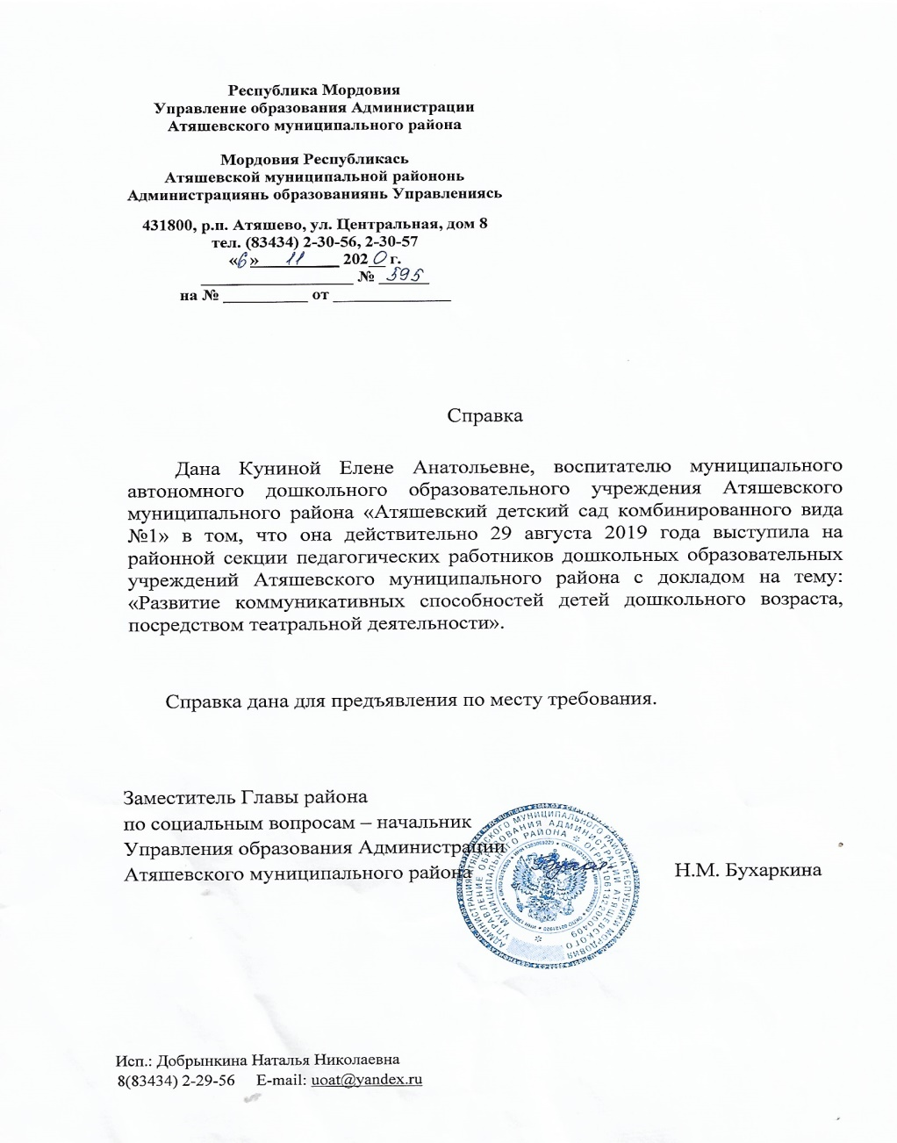

Slide 16
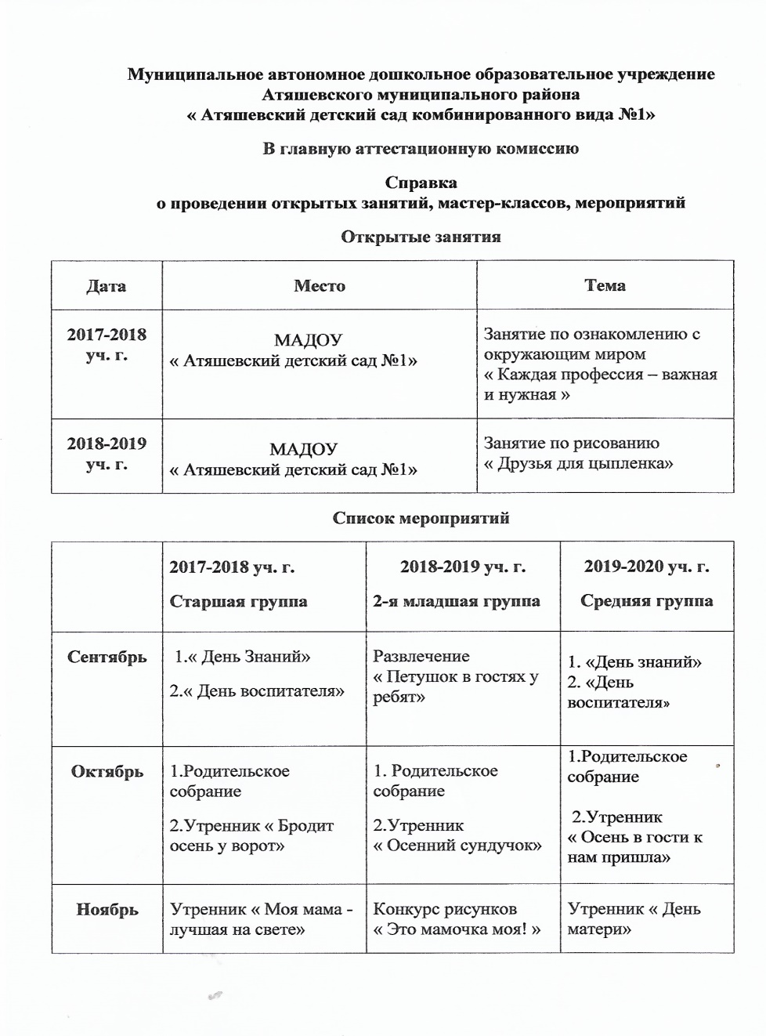
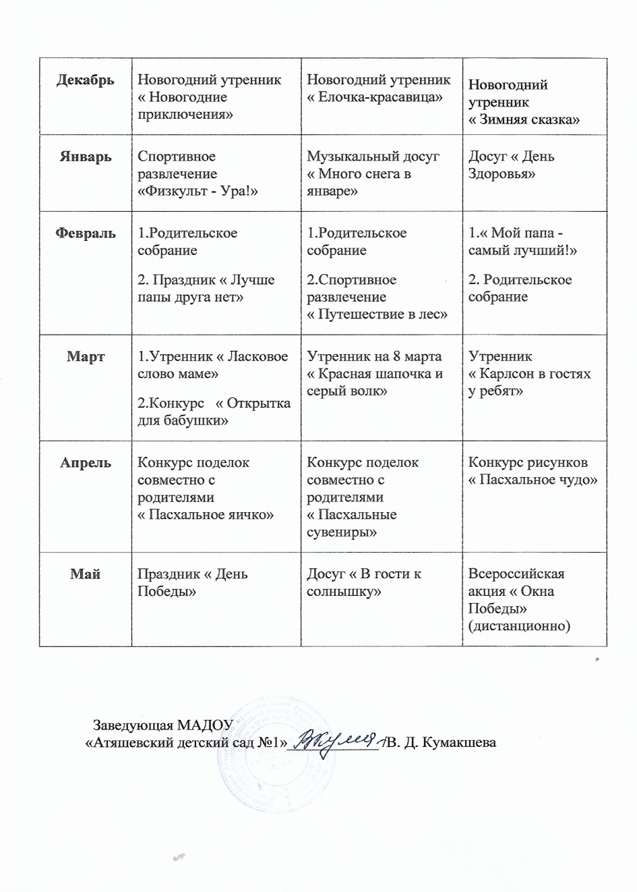
7.Проведение открытых занятий,
мастер-классов, мероприятий

Slide 17
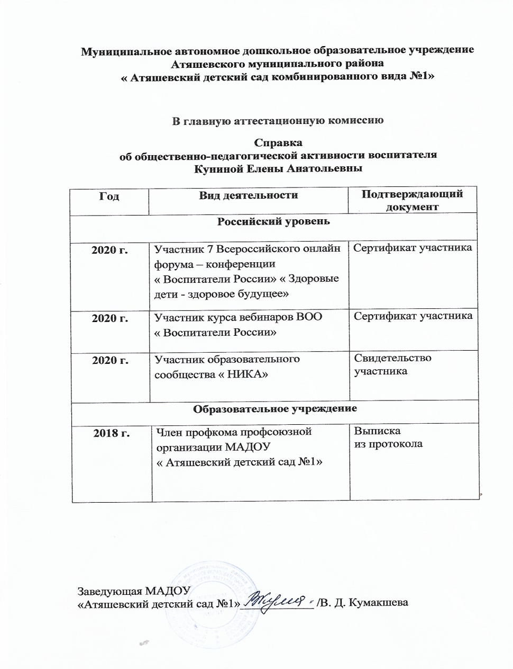
9. Общественно-педагогическая активность педагога

Slide 18
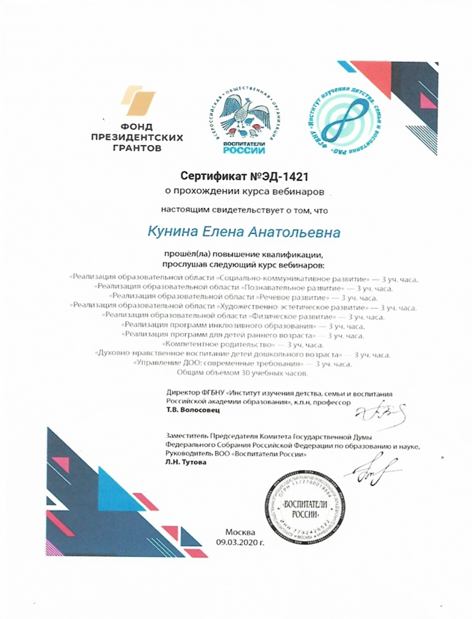

Slide 19
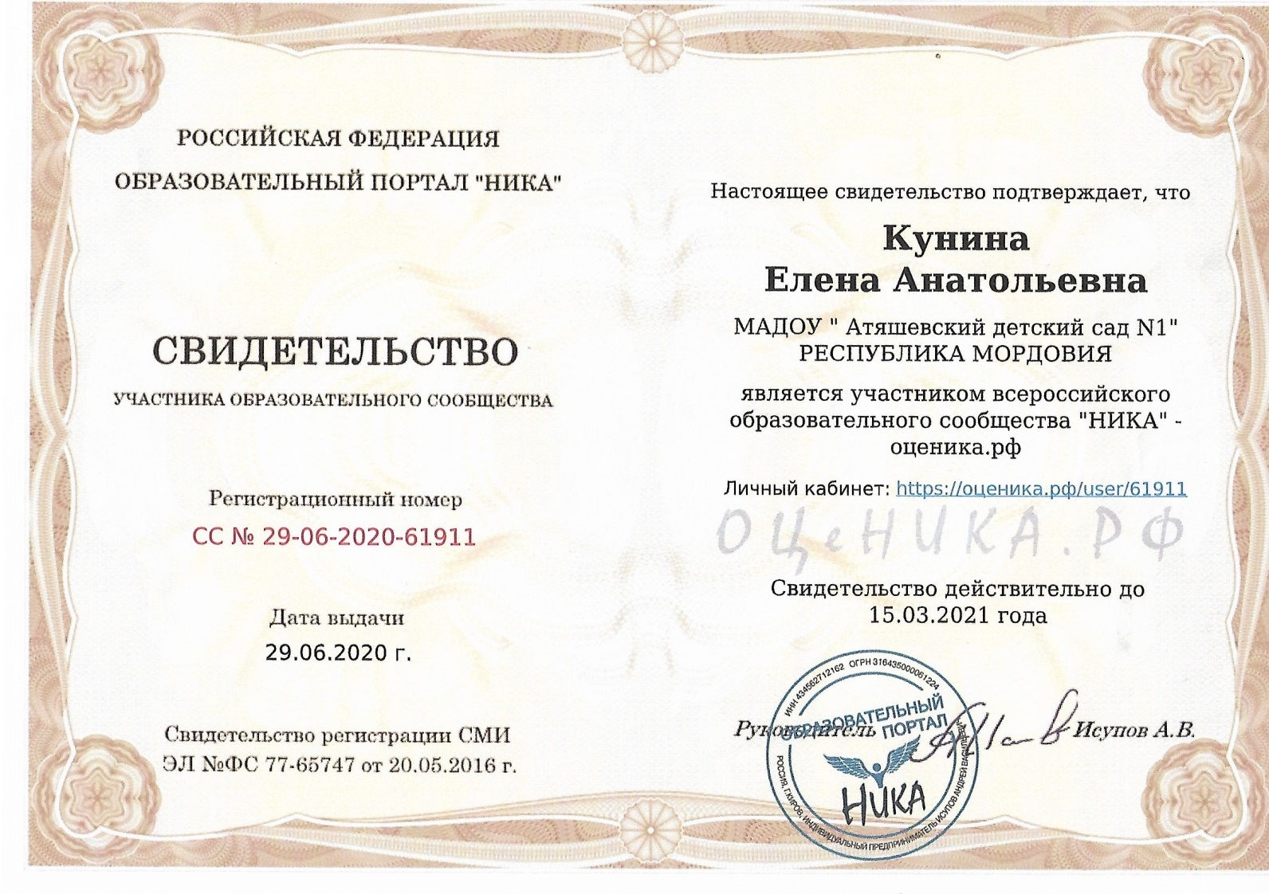
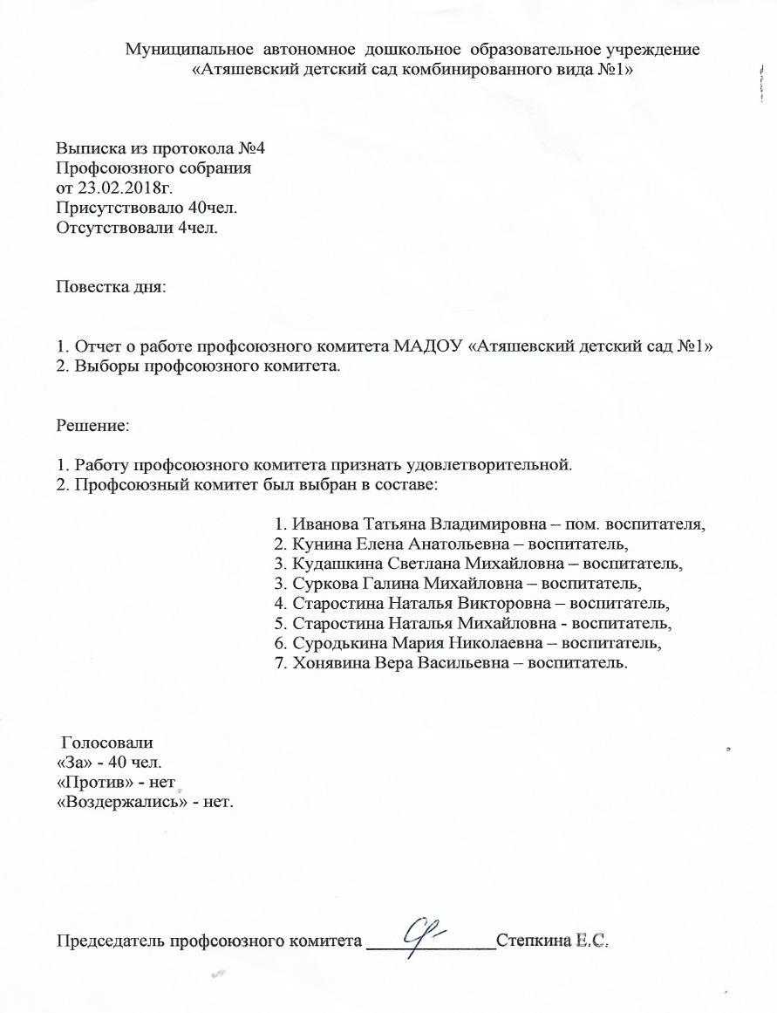

Slide 20
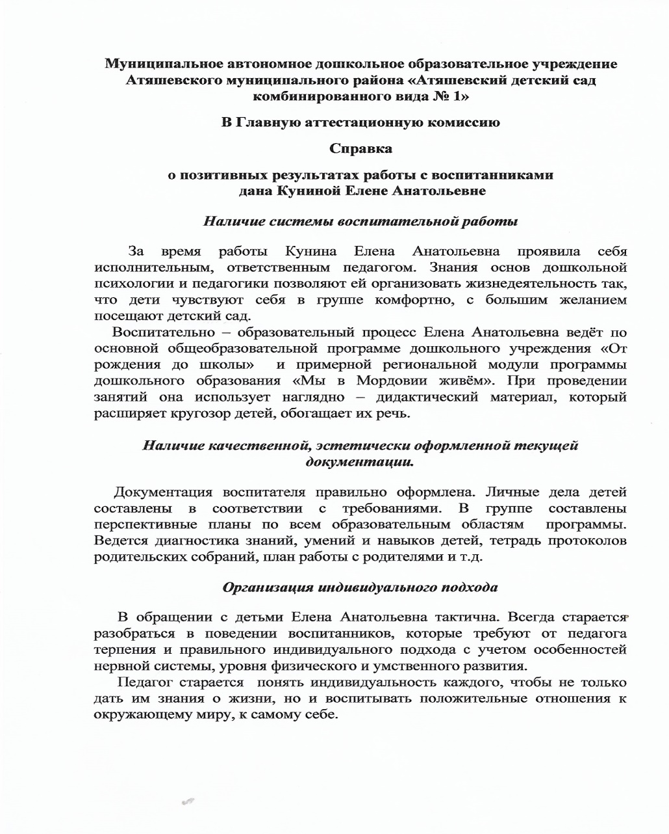
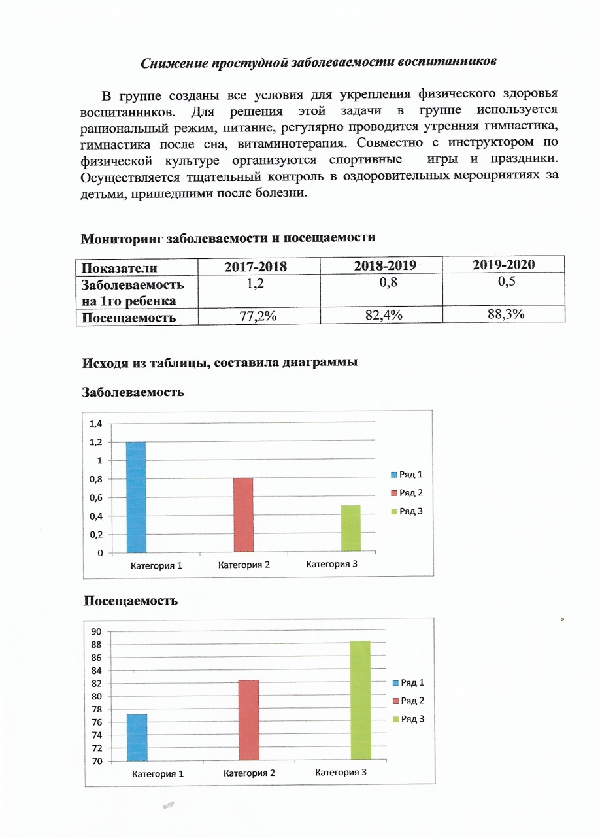
10. Позитивные результаты работы с воспитанниками

Slide 21
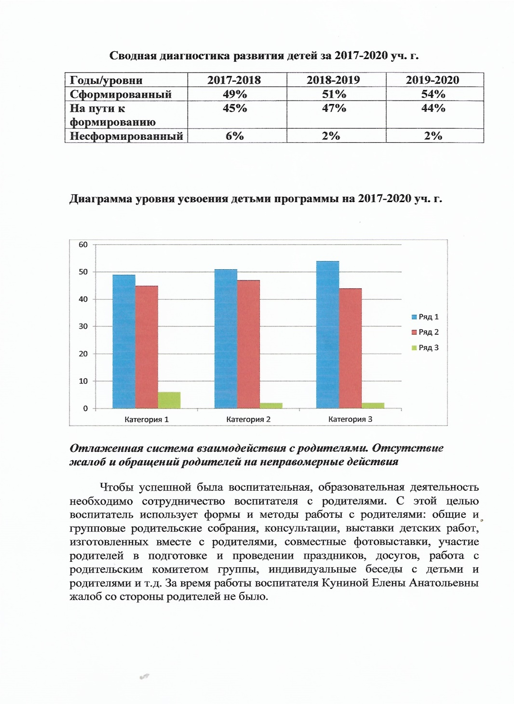
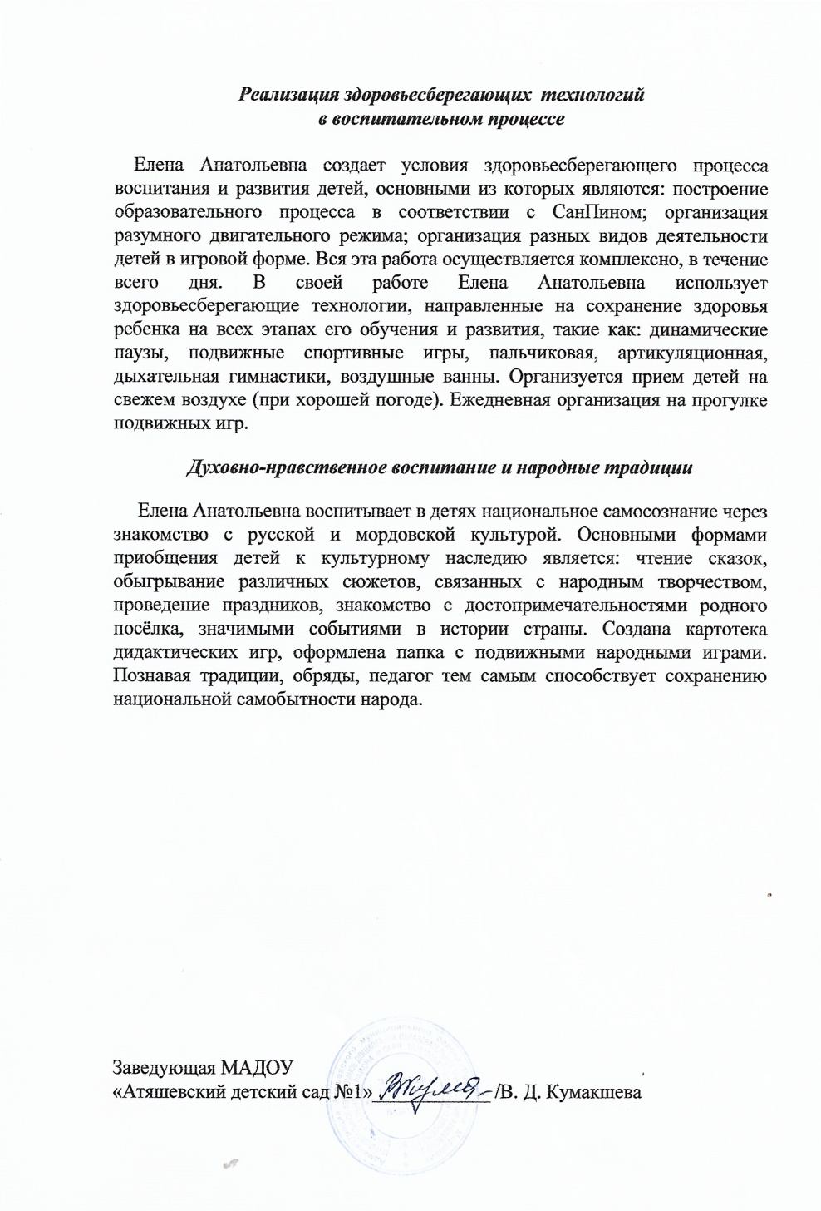

Slide 22
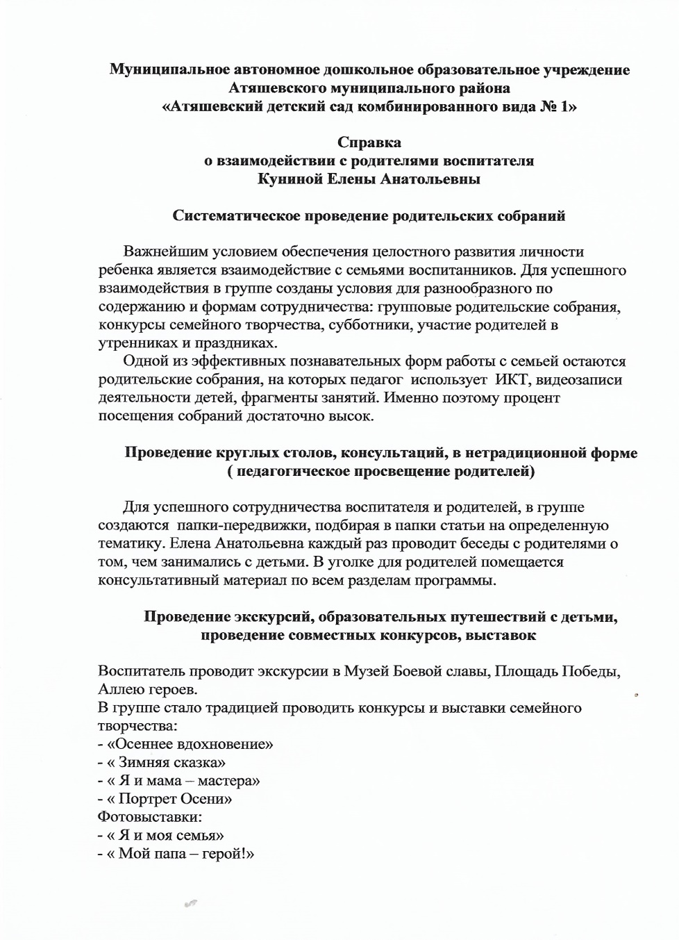
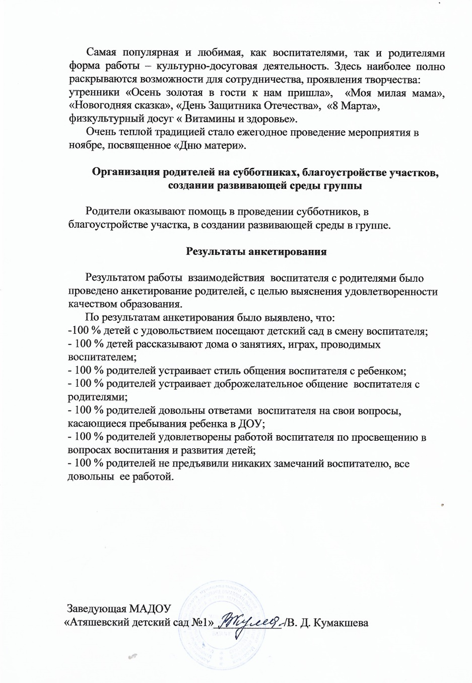
­
11.Качество взаимодействия с родителями

Slide 23
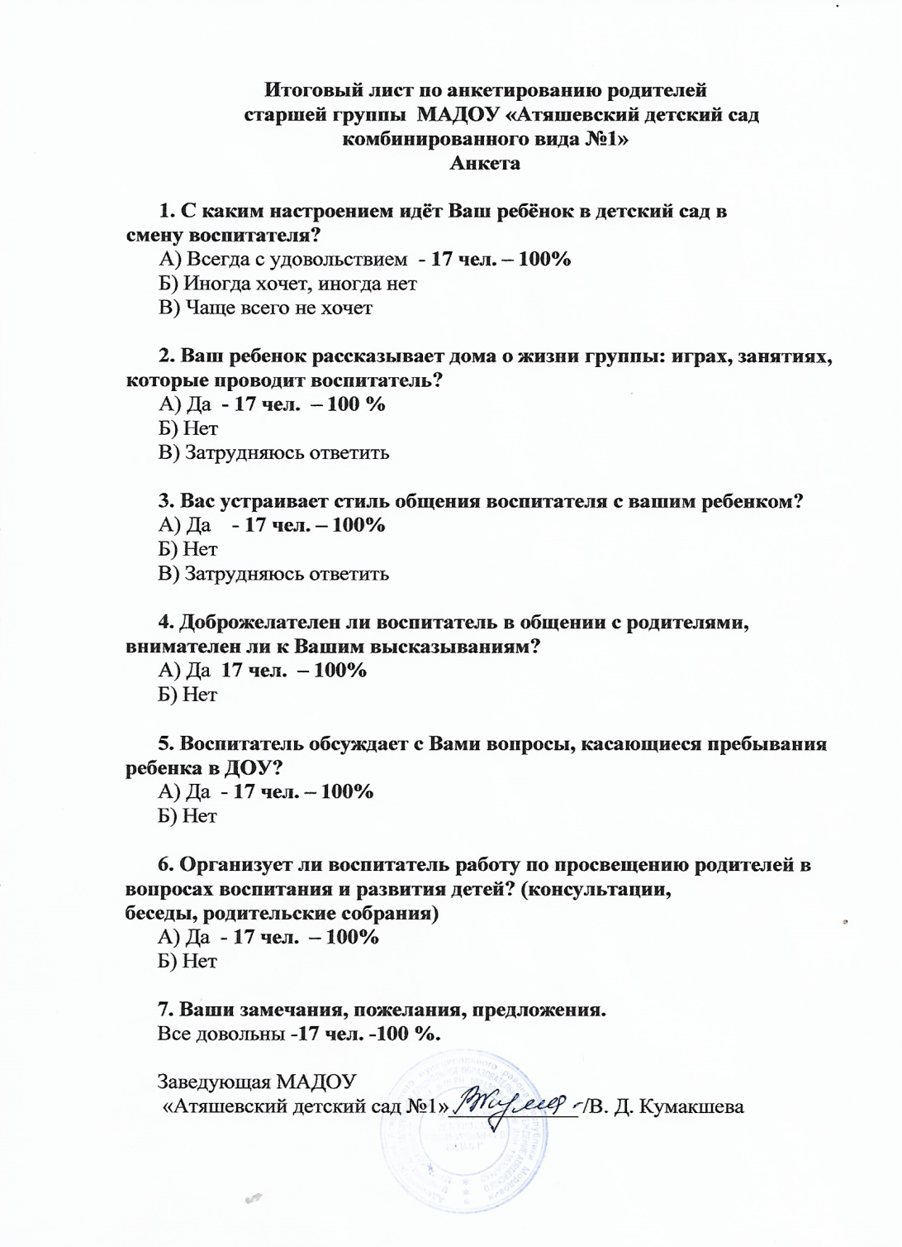

Slide 24
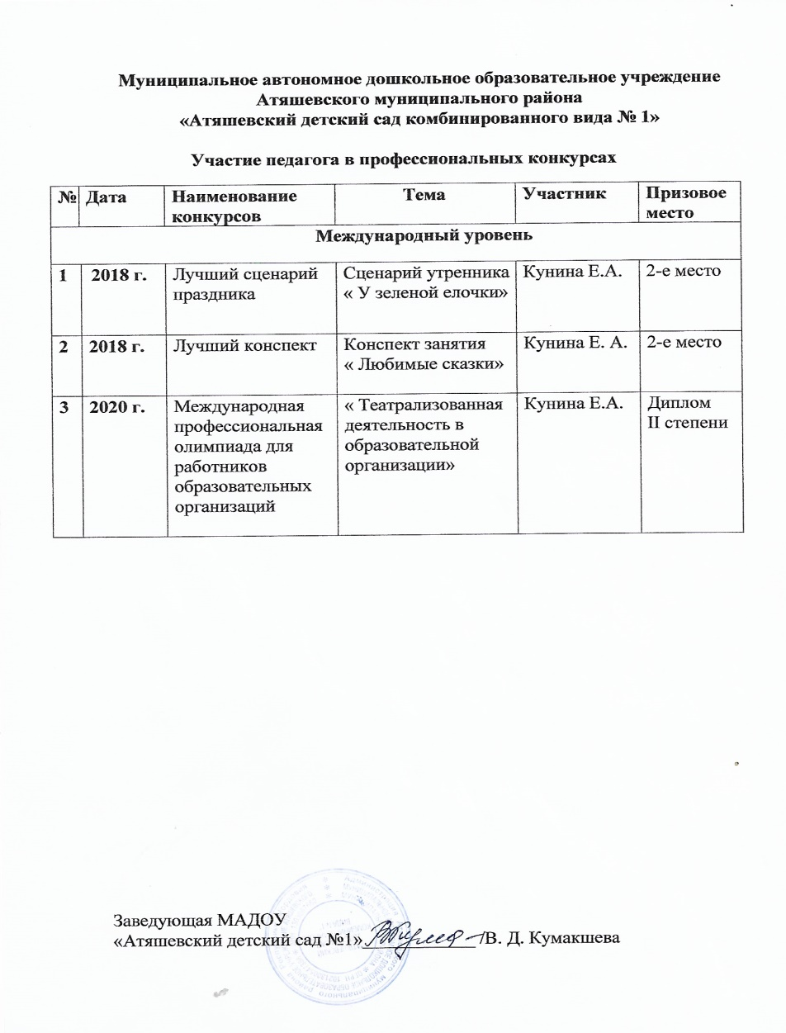
13. Участие педагога в
профессиональных конкурсах

Slide 25
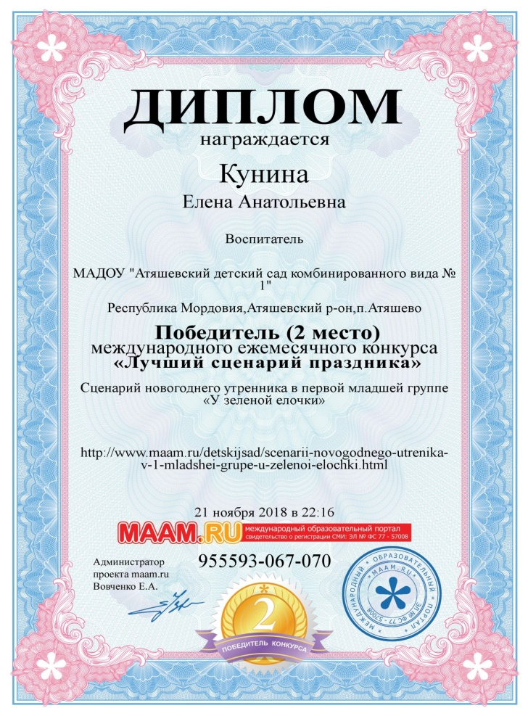
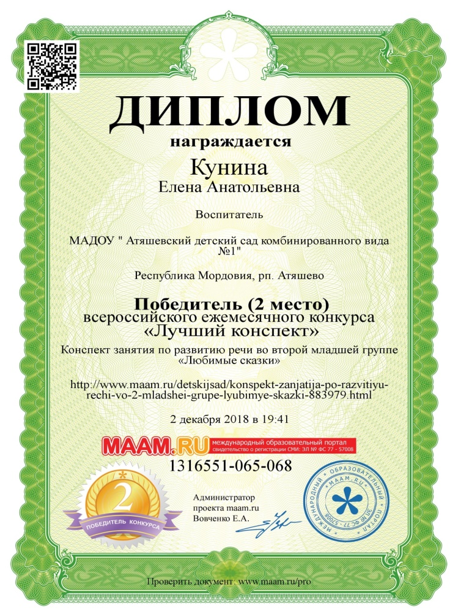
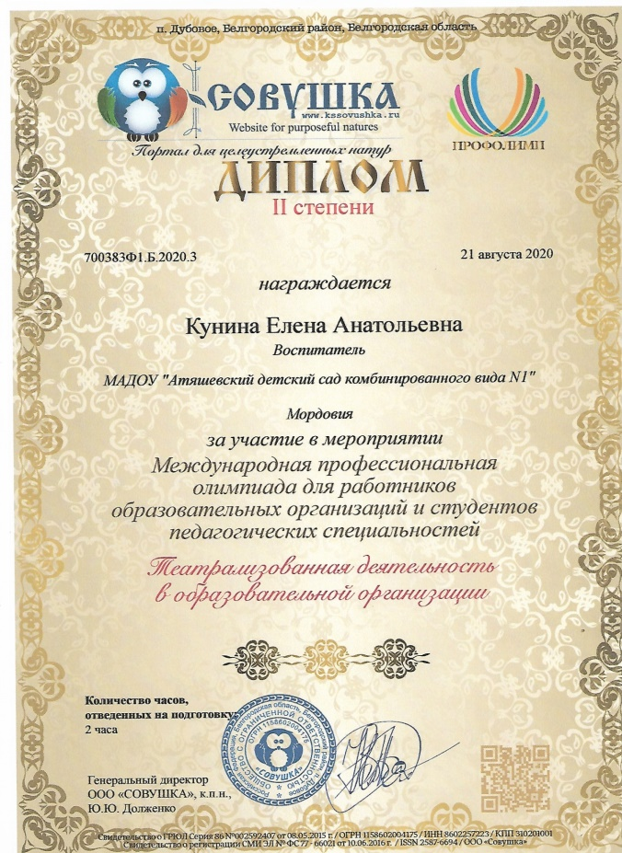

Slide 26
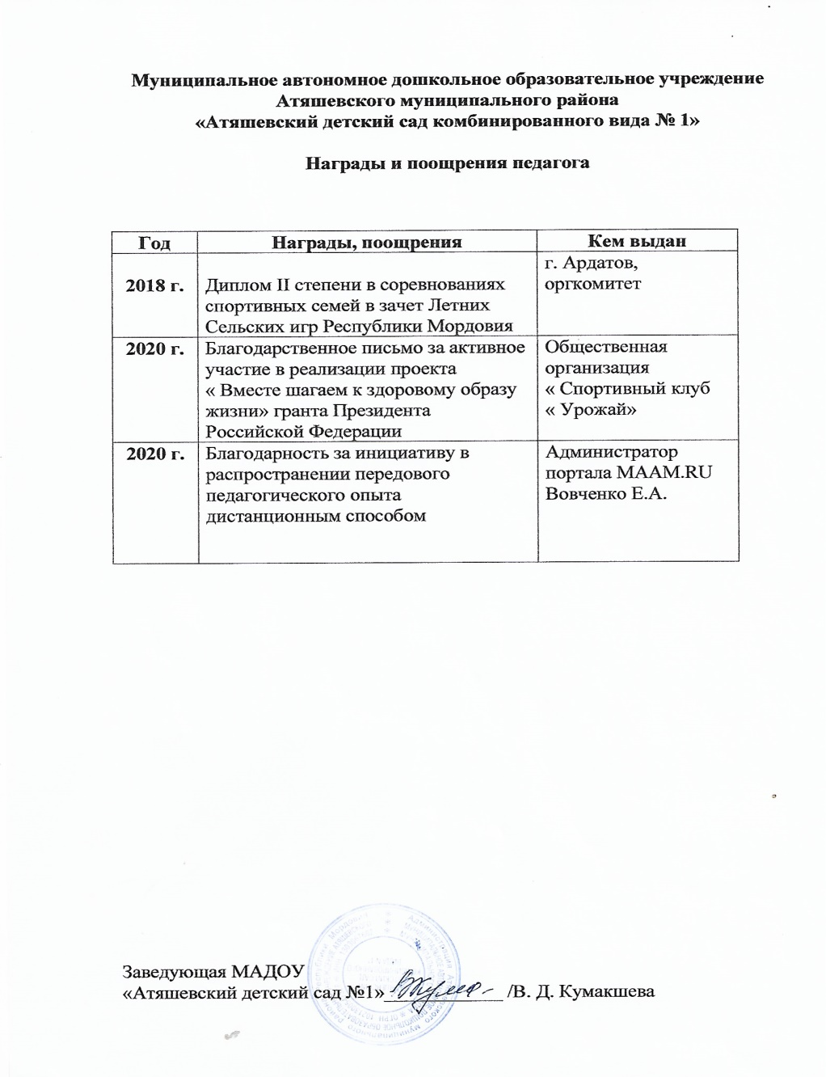
14. Награды и поощрения

